Slide 1



欢迎您到（SAIF）来学习!
链表
主讲老师：

Slide 2
内容摘要
抽象数据类型
抽象列表
单链表
双向链表
循环链表
栈的抽象概念与实现
栈的应用举例
队列抽象概念与应用
树抽象概念与应用

Slide 3
抽象数据类型
模块化设计
  函数长度不要超过一页
  小模块易于编写和调试
  模块化设计利于团队协作开发
  把依赖关系封装在模块内部
抽象数据类型是一组操作
  一次编写，处处使用
  用户不需要关心操作的具体实现
  对实现的修改不会影响到用户代码

Slide 4
抽象数据类型
抽象数据类型举例
  列表
  栈
  队列
  树，集合，图
可能的操作
  并，交，补
  求大小，查找，排序
  插入，删除
  类似于简单数据类型的+-*/%

Slide 5
抽象列表
抽象列表(List) A1, A2, A3, … …, An
  有n个元素的列表，大小个n
  有０个元素的列表称为空列表
  元素结点类型相同
常见操作
  依次打印列表元素 void PrintList(List X);
  清空列表元素 void MakeEmpty(List X);
  向特定位置上插入一个或多个元素 void Insert(List X, int pos);
  删除指定位置上的一个或多个元素 void Delete(List X, int pos);
  查找特定元素所在位置 int Find(List X, Element e);
  取下一个元素，取前一个元素 Element Next(List X, Element p);

Slide 6
抽象列表
列表的数组实现
  PrintList 循环打印各个元素
  MakeEmpty 数组各个元素置为空
  Insert 插入元素并把该位置后面的元素依次后移
  Delete 删除元素并把该位置后面的元素依次前移
  Find 循环比较各个元素
  Next 返回下一个数组元素
  Previous 返回上一个数据元素
  IsTail 判断是否表尾的结点
  插入删除不方便，而且需要考虑超出数组大小的情况

Slide 7
单链表
抽象列表的结构体实现
  用结构体定义元素结点
  每个结点包括数据和下一个结点的指针
  最后一个结果的下结点指针为空(NULL)
  记录表头指针，通过表头来访问链表
E1
E2
E3
E4
E5
E6
NULL
34
1
5
7
11
67
NULL

Slide 8
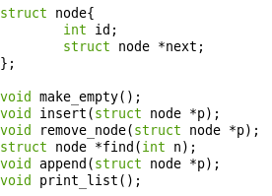
单链表

Slide 9
插入节点
34
1
5
11
67
NULL
34
1
5
11
67
NULL
7
34
1
5
7
11
67
NULL

Slide 10
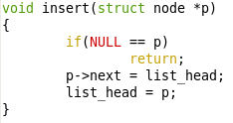
插入节点

Slide 11
删除节点
34
1
5
7
11
67
NULL
34
1
5
7
11
67
NULL
34
1
5
11
67
NULL

Slide 12
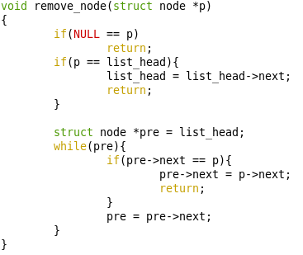
删除节点

Slide 13
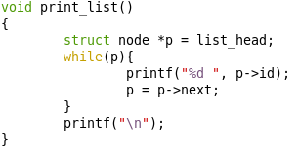
遍历节点

Slide 14
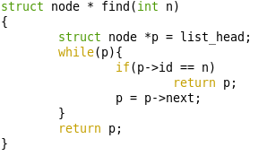
查找节点

Slide 15
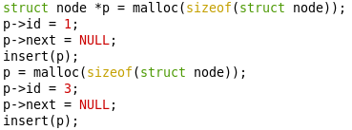
创建链表
初始时，没有结点，链表为空
表头指针是空指针
使用链表时，首先要判断链表是否为空
通过插入操作来给链表增加节点

Slide 16
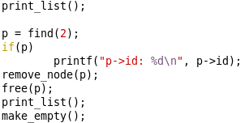
使用链表

Slide 17
双向链表
每个节点中除了数据成员外，有两个指针，一个指向前驱节点，一个指向后继节点。
插入和删除时需要注意前后向指针
NULL
34
5
5
5
NULL

Slide 18
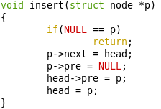
插入节点

Slide 19
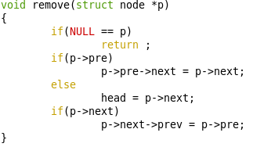
删除节点

Slide 20
循环链表
链表的头结点和尾结点连接在一起，构成一个环
使用表头指针来访问
34
1
5
7
11

Slide 21
练习
1、学生管理系统
struct student
{
char name[20];
int Chinese; //语文成绩
int math;//数学成绩
};
要求实现：
初始化链表
插入节点
删除节点
查找节点
删除链表
2、使用链表实现多项式的加法和乘法运算

Slide 22
其他问题？

